Slide 1
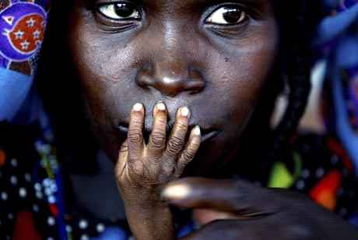
fotograaf Finbarr O’Reilly
kleurenfoto van uitgemergelde vingers van een één jarig kind
gedrukt tegen de lippen van zijn moeder in een voedselkamp in Niger
http://www.dutchcowboys.nl/online/6218

Slide 2
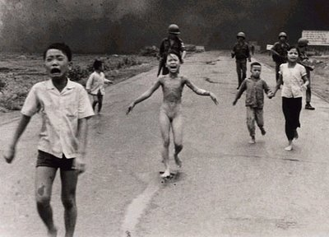
uitputting van een soldaat en de uitputting van een natie
Tim Hetherington
http://www.werkmens.be/2008/02/09/world-press-photo-2007/

Slide 3
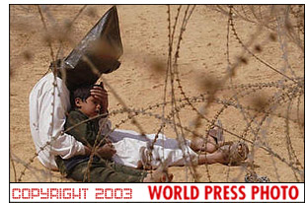
gevangengenomen Iraakse man met een zak over zijn hoofd.
fotograaf Jean-Marc Bouju
http://www.letsgodigital.org/nl/news/articles/story_1041.html

Slide 4
Bind meisje uitgegraven
Pablo Bartholomew
http://www.archive.worldpressphoto.org/search/layout/result/indeling/detailwpp/form/wpp/q/ishoofdafbeelding/true/trefwoord/year/1984

Slide 5
portret van Bibi Aisha
Jodi Bieber
http://www.letsgodigital.org/nl/28732/world-press-photo-2010/

